Slide 1
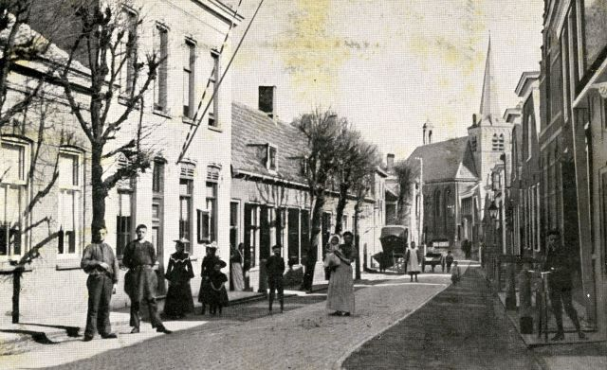
Dorpsstraat 1922

Slide 2
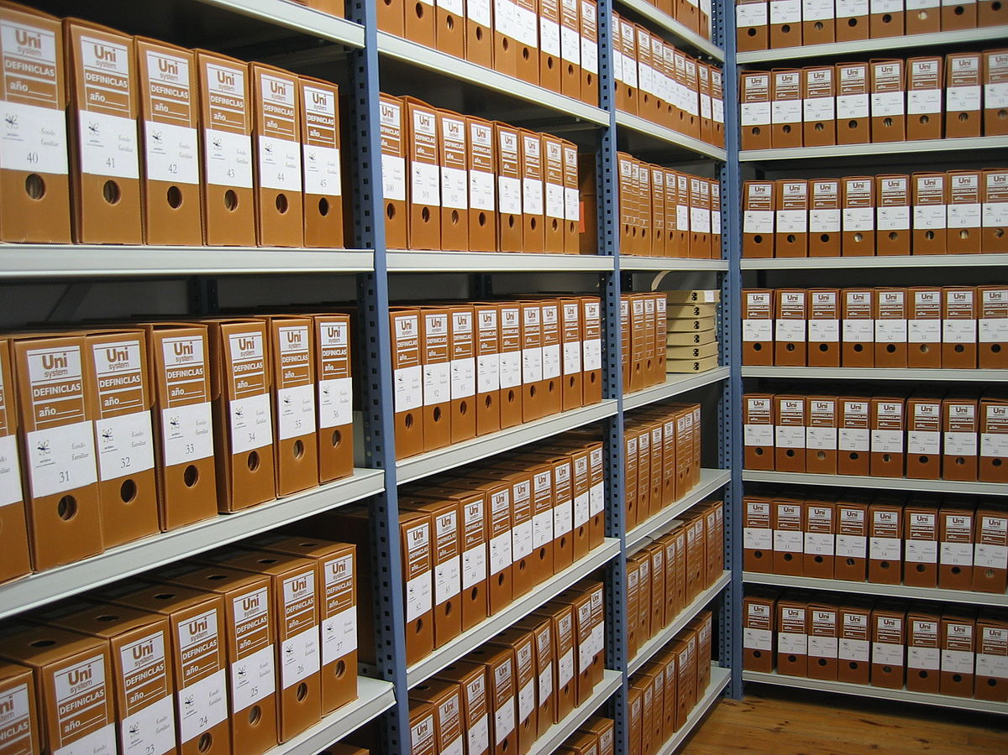
Een archief

Slide 3
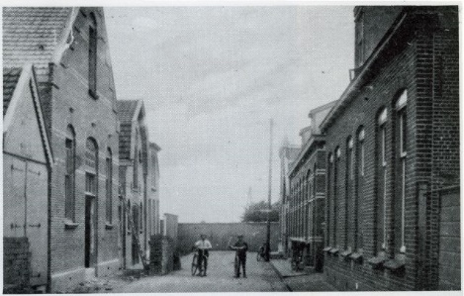
Nieuwstraat, na 1920

Slide 4
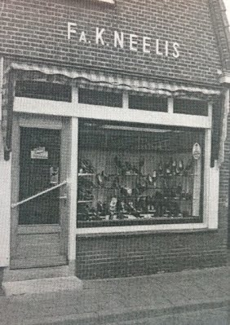
Nieuwstraat 13 in de jaren ‘40

